Slide 1
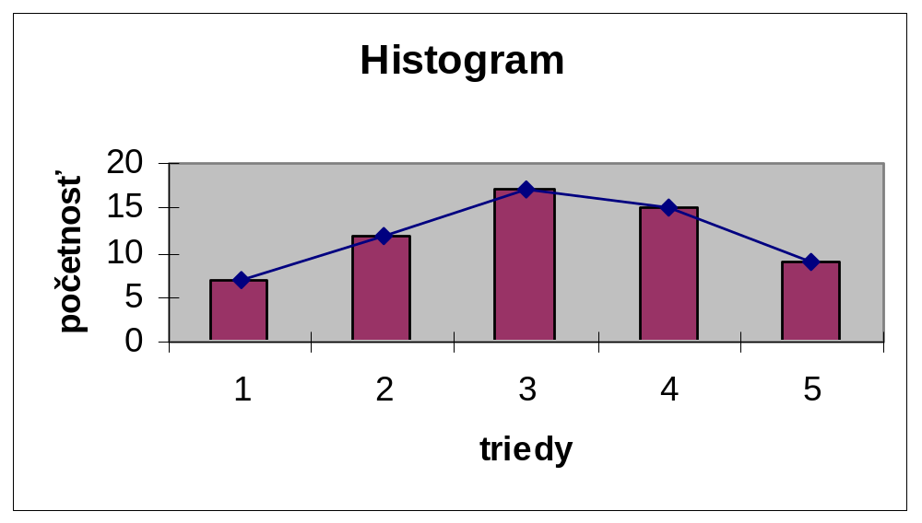
Normálne rozdelenie

Slide 2
Štatistická charakteristika
– vyjadruje vlastnosť štatistického súboru,
Klasifikácia:
charakteristiky polohy (priemer, medián, kvartily, percentily)
charakteristiky variability (rozptyl, smerodajná odchýlka, rozpätie)

Slide 3


Slide 4
Priemer nepoužijeme, keď:
– rozdelenie je viacvrcholové, bimodálne
– n veľmi malé,
– rozdelenie asymetrické,
– hodnoty znaku sú ordinálneho typu (nevystihujú vlastnosť, ale poradie)

